Slide 1



Slide 2
MENSURANDO O ROI EM INICIATIVAS DE IA
MENSURAR O ROI EM INICIATIVAS DE INTELIGÊNCIA ARTIFICIAL (IA) É ESSENCIAL PARA ENTENDER O RETORNO FINANCEIRO DIRETO DOS INVESTIMENTOS EM TECNOLOGIA E INOVAÇÃO.
AO CALCULAR O ROI, AS EMPRESAS PODEM QUANTIFICAR O IMPACTO ECONÔMICO DE SUAS SOLUÇÕES EM IA, O QUE FACILITA A COMPARAÇÃO COM OUTRAS INICIATIVAS E JUSTIFICA O DIRECIONAMENTO DE RECURSOS PARA PROJETOS COM POTENCIAL DE ALTO RETORNO.
NO ENTANTO, MENSURAR O ROI EM IA PODE SER DESAFIADOR, ESPECIALMENTE PORQUE MUITOS BENEFÍCIOS VÃO ALÉM DO IMPACTO FINANCEIRO IMEDIATO, ABRANGENDO MELHORIAS EM EFICIÊNCIA OPERACIONAL, EXPERIÊNCIA DO CLIENTE E INOVAÇÃO.

Slide 3
MENSURANDO O ROI EM INICIATIVAS DE IA
O ROI (Retorno sobre o Investimento) em projetos de Inteligência Artificial (IA) mede o valor financeiro gerado em relação ao custo investido na iniciativa.
Em termos práticos, o ROI em IA busca quantificar quanto uma empresa ganha — seja em aumento de receita ou redução de custos — como resultado direto da implementação de soluções de IA.
Esse cálculo ajuda a avaliar a viabilidade e o impacto econômico do projeto, orientando decisões estratégicas sobre alocação de recursos.

Slide 4
HARD ROI
Fontes de ROI direto (hard ROI) em IA:
Economia de Tempo: Automação de tarefas repetitivas.
Aumento de Produtividade: Decisões mais eficazes e rápidas.
Redução de Custos: Menor necessidade de mão de obra em alguns casos.
Aumento de Receita: Novos serviços e personalização.

Slide 5
SOFT ROI
Retornos indiretos (soft ROI) que IA pode gerar:
Melhor experiência para o cliente (personalização).
Retenção e aquisição de habilidades especializadas em IA.
Agilidade organizacional para responder a novas oportunidades.

Slide 6
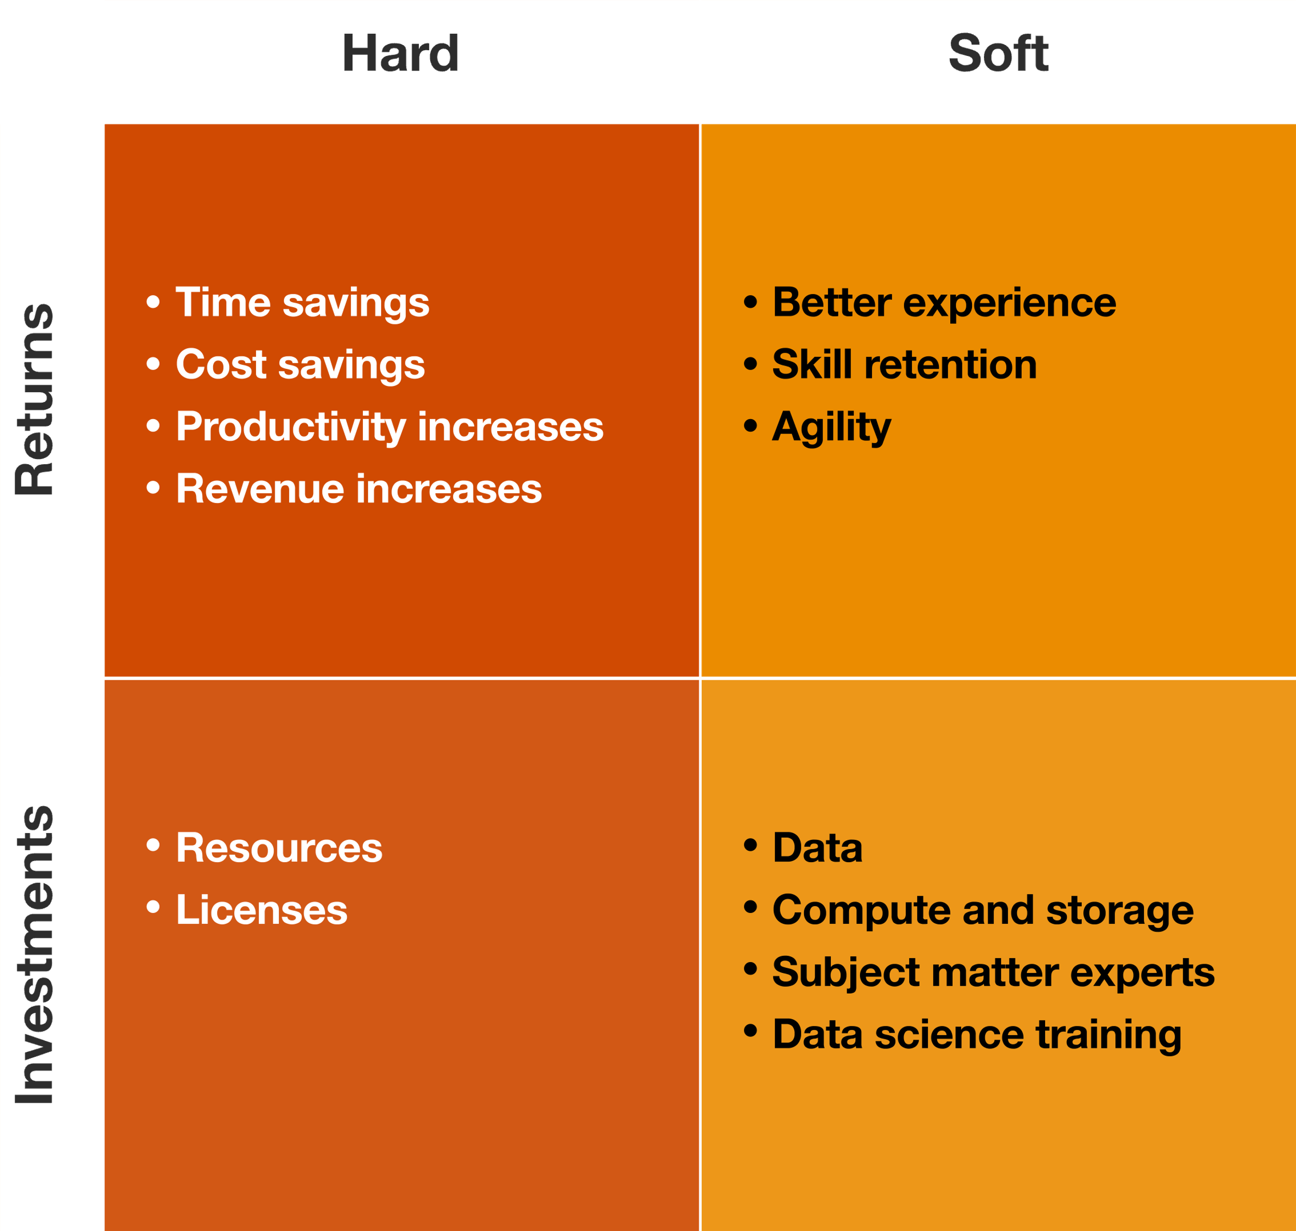
INVESTIMENTOS HARD VS SOFT EM IA
Investimentos “hard” (valor financeiro direto): Custo direto em recursos para desenvolver e executar o projeto de IA.
Investimentos “soft” (suporte essencial ao sucesso em IA):Investimentos em dados (disponibilidade e qualidade).
Computação e armazenamento adequados para modelos complexos.
SME (experts do negócio) nas fases do projeto.
Treinamento contínuo para talentos em ciência de dados.
https://www.pwc.com/us/en/tech-effect/ai-analytics/artificial-intelligence-roi.html

Slide 7
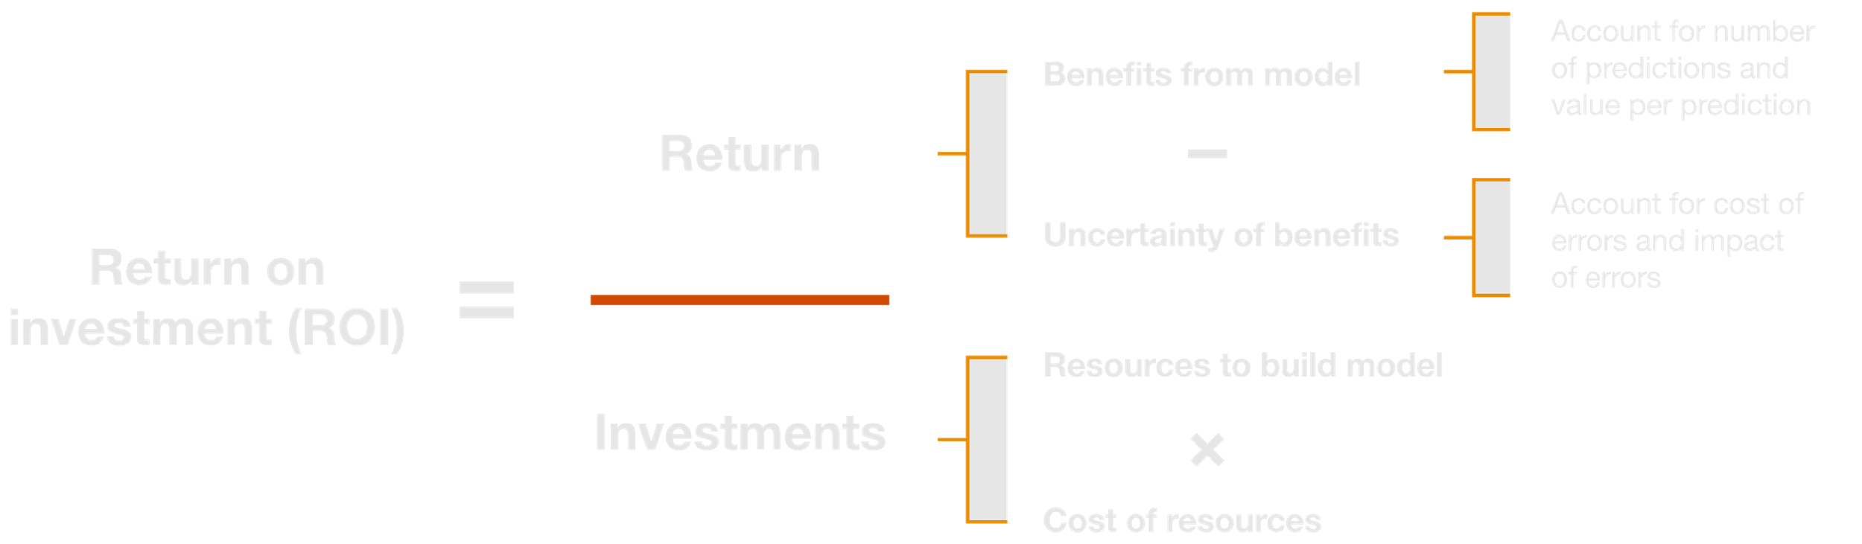
ROI EM SISTEMAS DE IA
https://www.pwc.com/us/en/tech-effect/ai-analytics/artificial-intelligence-roi.html

Slide 8
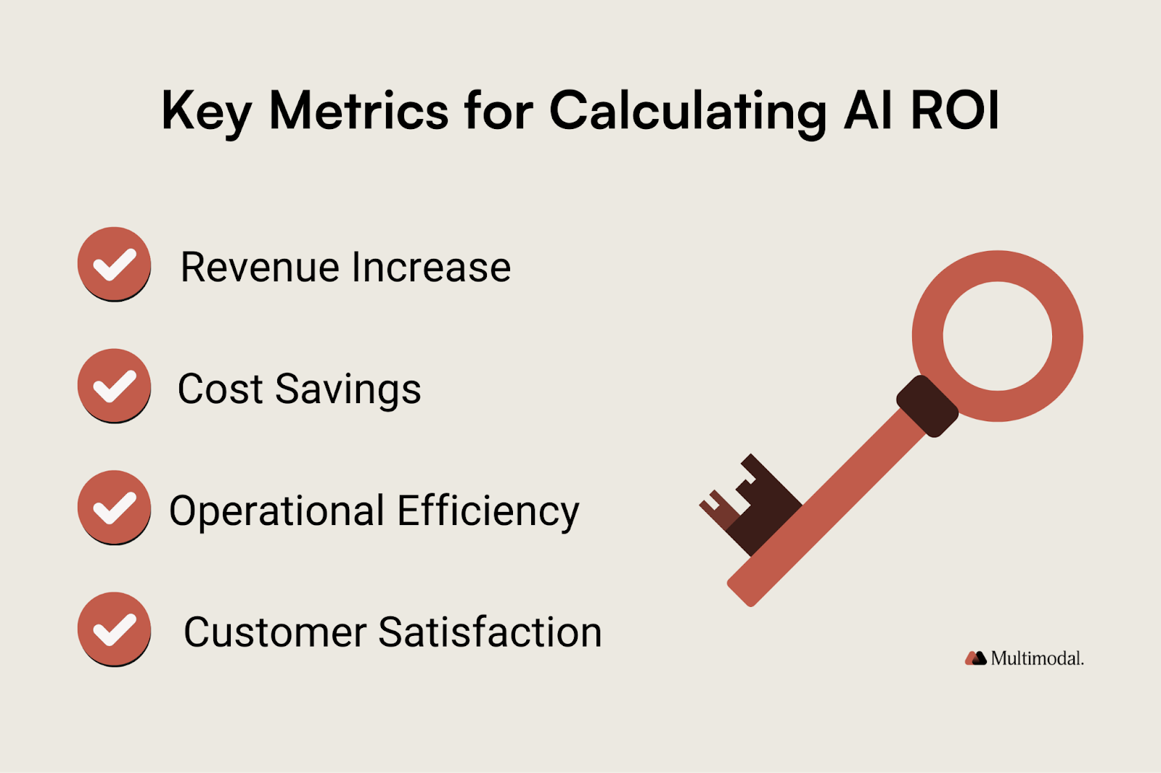
MÉTRICAS CHAVE AO MENSURAR ROI EM IA
https://www.multimodal.dev/post/how-to-calculate-ai-roi

Slide 9
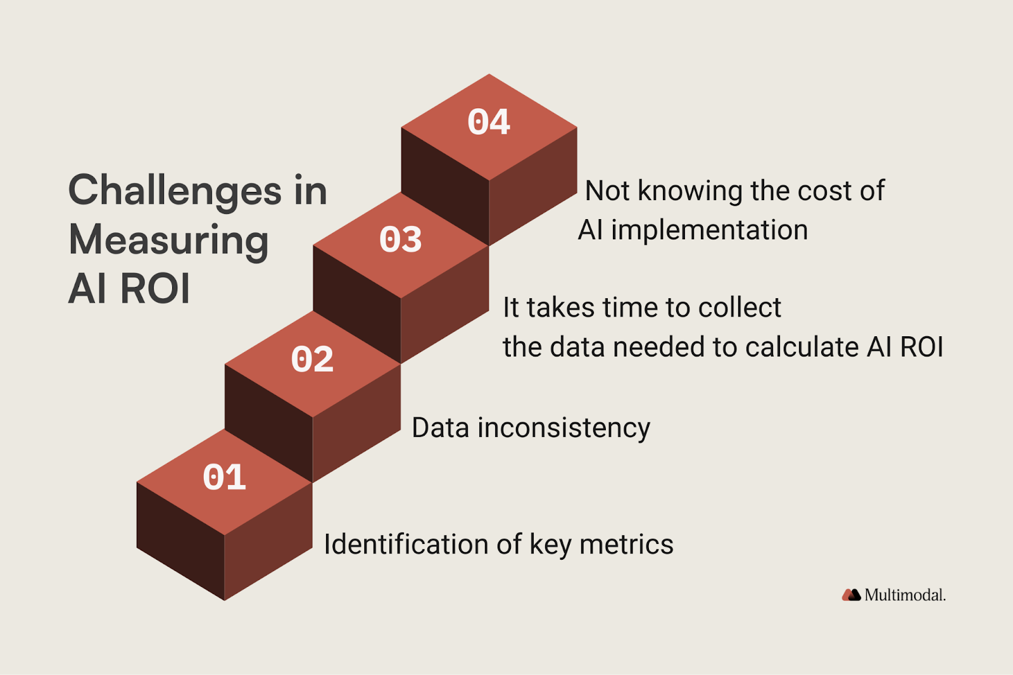
MÉTRICAS CHAVE AO MENSURAR ROI EM IA
https://www.multimodal.dev/post/how-to-calculate-ai-roi

Slide 10
PONTOS CHAVE
ROI como Medida de Valor Direto: Avaliar o ganho financeiro comparado ao custo do projeto é essencial, mas não suficiente para capturar todo o impacto de IA.
Integração de Hard e Soft ROI: Além do retorno financeiro, considerar benefícios indiretos, como retenção de talentos e melhorias na experiência do cliente, amplia a visão sobre o impacto.
Investimentos Essenciais em IA: Garantir recursos adequados para dados, infraestrutura de computação e expertise (SMEs) é crucial para maximizar o sucesso dos projetos.
Mapeamento de Investimentos: Diferenciar entre investimentos “hard” e “soft” facilita uma análise completa, ajudando a prever e quantificar benefícios de forma mais precisa.
Agilidade e Capacidade de Adaptação: Explorar projetos de IA com uma visão de longo prazo aumenta a capacidade da equipe em responder a novas oportunidades e desafios.

Slide 11
OBRIGADO!

